Slide 1
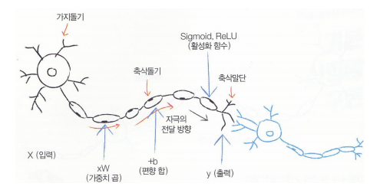
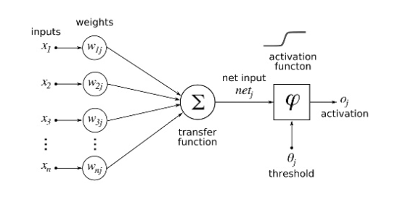
인공 뉴럴 네트워크(ANN)
세포 하나
우리의 목표 : 가중치(w, b)를 답에 가까워도록 바꾸어야 한다.
랜덤으로 바꿔주면서 답에 가까워지면 저장하자! … 어느세월에

Slide 2
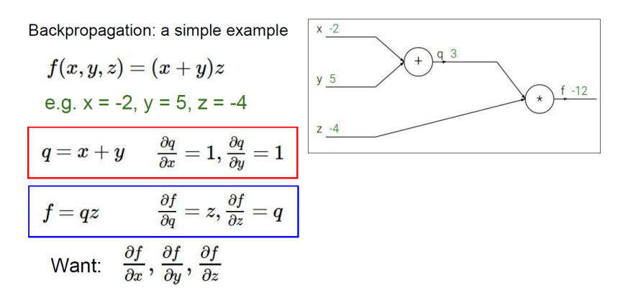
Forward & Backward propagation

Slide 3
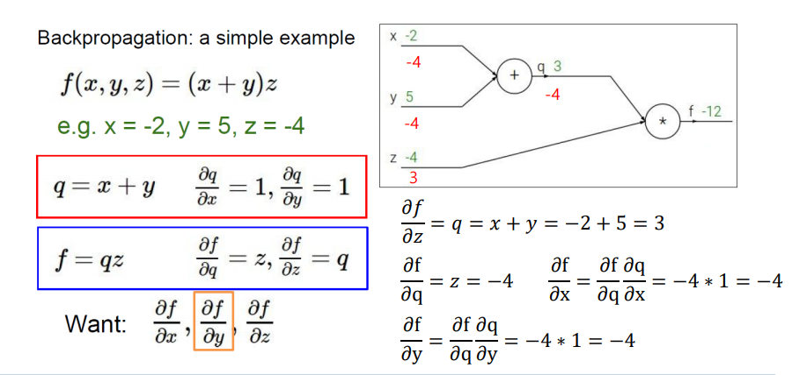

Slide 4
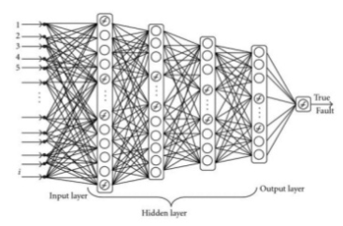
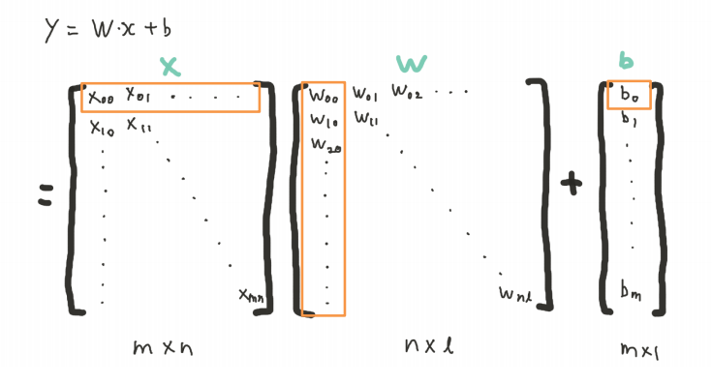
딥 뉴럴 네트워크(DNN)
그러면 NN이 뇌세포를 의미한다면 깊게 만들면 다 좋을까??

Slide 5
DNN의 세 가지 문제
Underfitting : 학습이 안돼!
- activation 함수 바꿔~
Overfitting : 학습시킨것만 잘해!
- 입력 다 넣지말고 조금씩 빼면서 학습시켜~
Slow : 느려터졌어!
- SGD(Stochastic gradient decent)

Slide 6
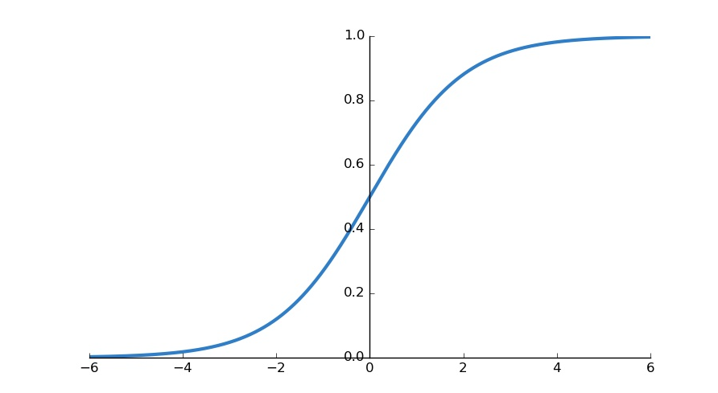
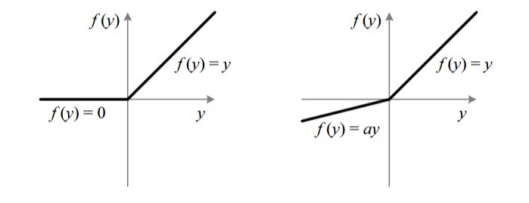
Activation 함수의 변천
Sigmoid
ReLU
LeakyReLU

Slide 7
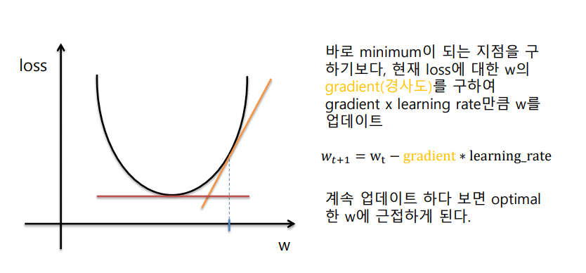
SGD

Slide 8
결론
결국 수학으로 모든게 시작하고…
결국 매트릭스, 디스크릿한 상황을 다루는 것이 기본이니…
수학, 행렬 공부와 파이썬 공부를 열심히 하면 좋을 것 같습니다.

Slide 9
Q & A

